Slide 1
進歩状況
Calvin Janitra Halim

Slide 2
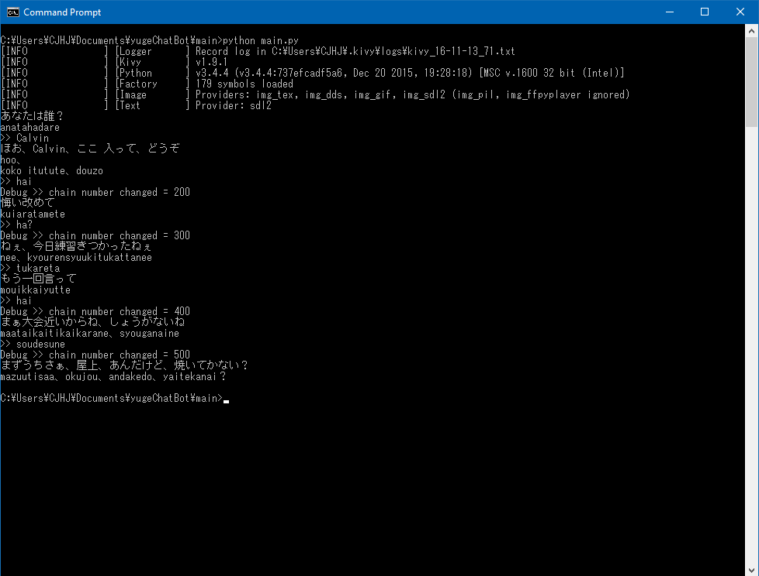
メインプログラム
Pythonで作成
最初に起動すると、名前が聞かれる
テキスト（ひらがな、カタカナ、漢字）をローマ字に変換し、音節ごとに音声を流す
四つの辞書からランダムで選択する
辞書に登録されていない返事が来たら、“もう一回言って“という返事が返ってくる
現在では、辞書の連鎖にしか従わない
辞書の最後のチェーンまで着いたら、プログラムを終了させる
特定のキーワードで会話を終了させることができる

Slide 3
今後の予定
今までの会話から、確率を計算し、これからの返事にも反映されるようにしたい
ユーザから新しい文章を学べる
GUIと合体させたい
音節の音声の改善（ギャップを削除）
辞書間の移動
ソースコードの改善

